Slide 1
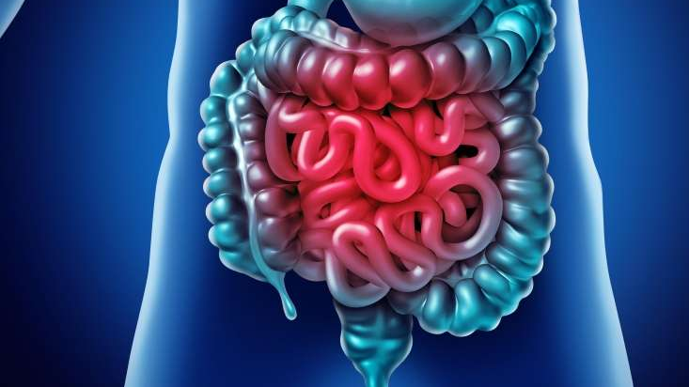
ND – OSNOVE ZDRAVE PREHRANE, PREBAVILA
Pripravila:
Katja K. Potokar
BIOLOGIJA 8

Slide 2

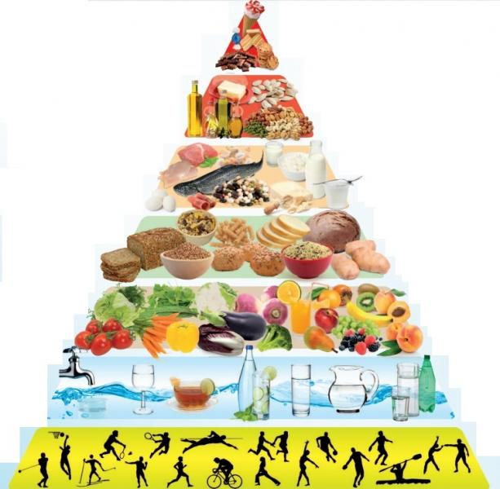
PREHRANSKA PIRAMIDA
USTNO ODGOVORI:
Zakaj jemo?
Kaj predstavlja prehranska piramida?
Ali je tvoja prehrana uravnotežena?
Ali piješ dovolj vode?
Zakaj so pomembne prehranske vlaknine?
Kje se hranilne snovi absorbirajo v telo?

Slide 3

HRANILNE SNOVI
OGLEJTE SI VIDEO:
https://www.youtube.com/watch?v=gbFEGPn0vmA&t=50s

Slide 4
HRANA, HRANILNE SNOVI
Ogljikovi hidrati
Beljakovine
Maščobe
Vitamini in minerali

Slide 5
Oglejte si video PREBAVILA: https://www.youtube.com/watch?v=0oF45XEuzzs
V zvezek za biologijo zapiši naslov: PREBAVILA.
V zvezek odgovori na vprašanja.
1. Kateri organi sestavljajo prebavila?
2. Na kakšne načine poteka prebava hrane?
5. Kaj je peristaltika?
7. Kam vodijo izvodila žolčnika in trebušne slinavke?
10. Kaj je prebava in kaj jo omogoča?
11. Katere bolezni prebavil poznamo?
Pomagaj si z učbenikom na str. 74 - 85
6. Kaj se dogaja s hrano v želodcu?
3. Kaj izloča slino in kako je sestavljena?
4. Kje se združita dihalna in prebavna pot? Kakšna je vloga poklopca?
8. Kje poteka največji del absorpcije hranilnih snovi?
9. Kaj so naloge jeter?

Slide 6
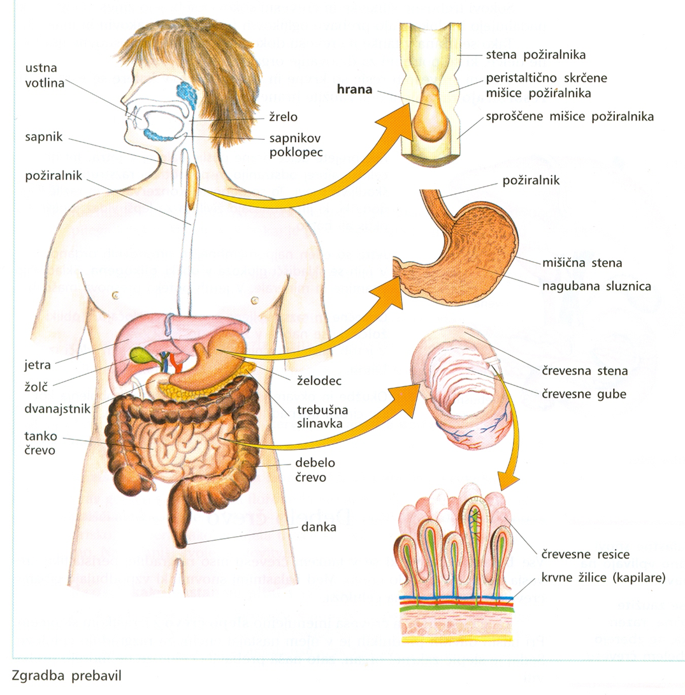

REŠITVE: 1. Kateri organi sestavljajo prebavila?

Slide 7
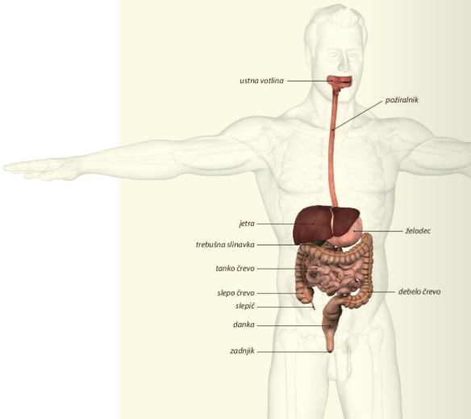
ORGANI, KI SESTAVLJAJO PREBAVILA
3D VIZUALIZACIJA GASTRONOMSKEGA TRAKTA:
https://www.youtube.com/watch?v=Any3INeZjwQ&t=268s
PREBAVILA: https://www.youtube.com/watch?v=NoRLACFonbc

Slide 8
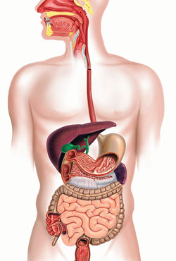
REŠITEV: 2. Na kakšne načine poteka prebava hrane?
Poteka od ustne votline do zadnjične odprtine.
Prebava hrane poteka na dva različna načina:
MEHANSKA PREBAVA
KEMIČNA PREBAVA
Grizenje, mešanje
S pomočjo prebavnih encimov

Slide 9
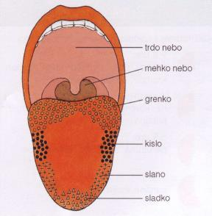
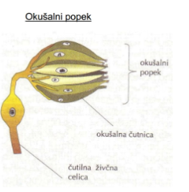
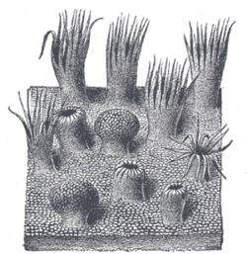
JEZIK
Sodeluje pri:
mehanski prebavi,
požiranju,
govoru
je okušalni organ.
Zgrajen iz skeletnih mišic, pokrit je s sluznico in številnimi okušalnimi brbončicami (z okušalnimi čutilnimi celicami), ki jih vzdražijo snovi raztopljene v slini.

Slide 10
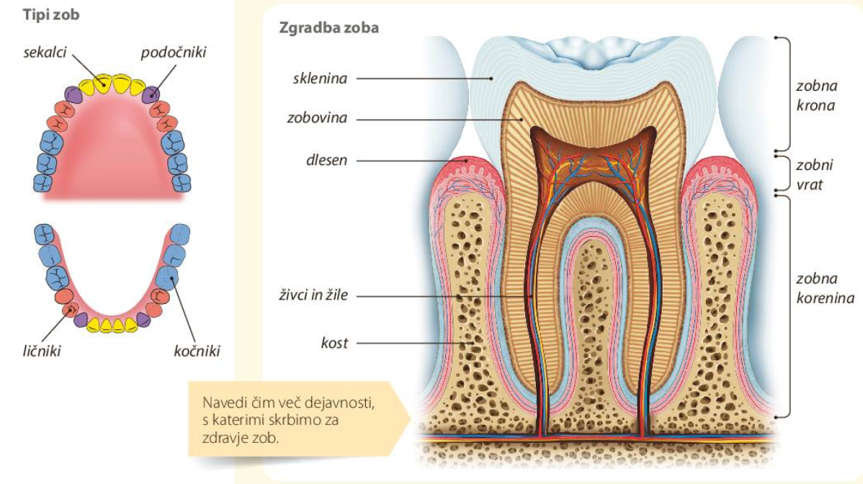
ZOBJE
Zobje sodelujejo pri mehanski prebavi.

Slide 11
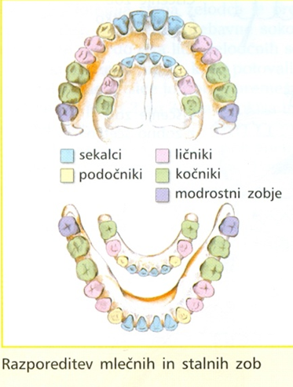
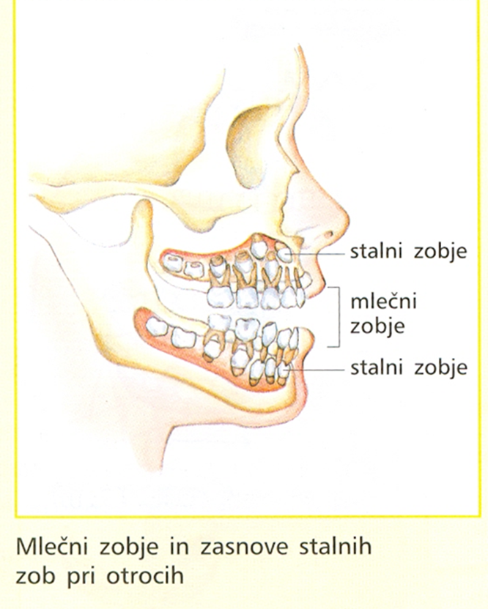
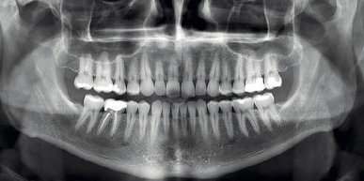
ZOBJE
Zobna formula:
Mlečni zobje:212 I 212
212 I 212
Stalni zobje: 3212 I 2123
3212 I 2123
Rentgenska slika (ortopan)

Slide 12
1. VAJA
VAJA: ugrizni v jabolko, oglej si odtis svojih zob (nariši ga v zvezek).
VAJA : košček kruha žveči zeloooo dolgo (zapiši, kaj si občutil v ustih).

Slide 13
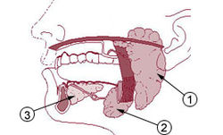
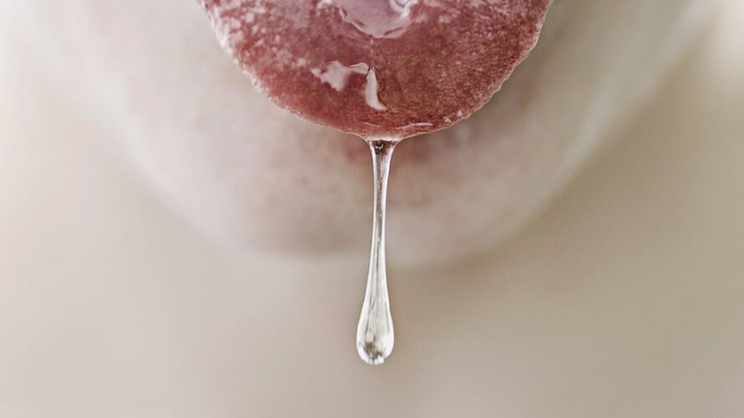
REŠITEV: 3. Kaj izloča slino in kako je sestavljena?
SLINA:
TRIJE PARI SLINAVK (obušesna, podjezična in podčeljustna) tvorijo dnevno 1.7L sline, v kateri se nahaja prebavni encim AMILAZA, ki razgrajuje škrob v enostavne sladkorje in bikarbonatni ioni, ki nevtralizirajo kisline v hrani.

Slide 14
2. VAJA
v predklonu požiraj slino. Zapiši, kaj se dogaja…
Utemelji svojo ugotovitev.

Slide 15
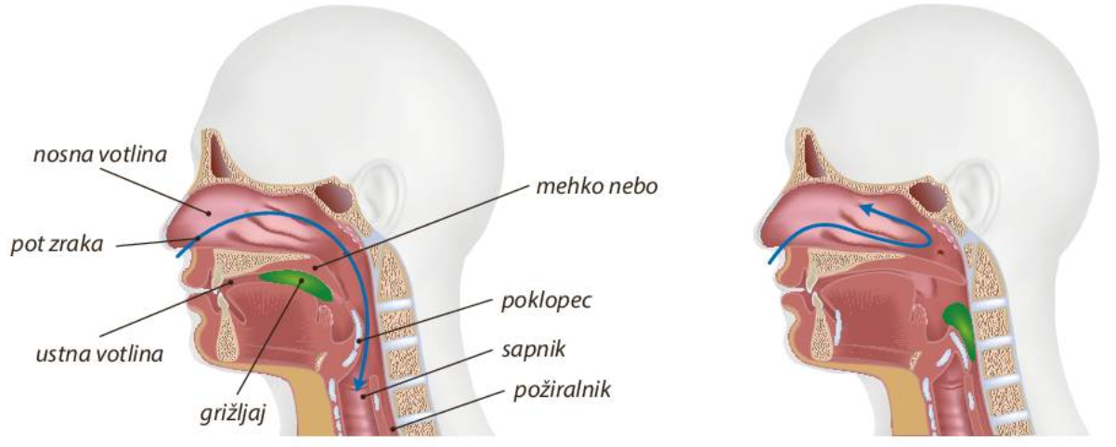
REŠITEV: 4. Kje se združita dihalna in prebavna pot? Kakšna je vloga poklopca?
Hrana potuje skozi žrelo v požiralnik.
V žrelu sta združeni dihalna in prebavna pot.
Poklopec preprečuje, da hrana pri požiranju zaide v sapnik.

Slide 16
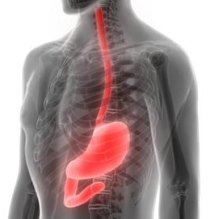
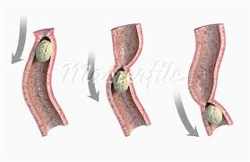
REŠITEV: 5. Kaj je peristaltika?
POŽIRALNIK je mišičasta cev, ki povezuje žrelo in želodec.
Ko pride hrana v požiralnik, jo ritmično krčenje mišice potiska proti želodcu = PERISTALTIKA.

Slide 17
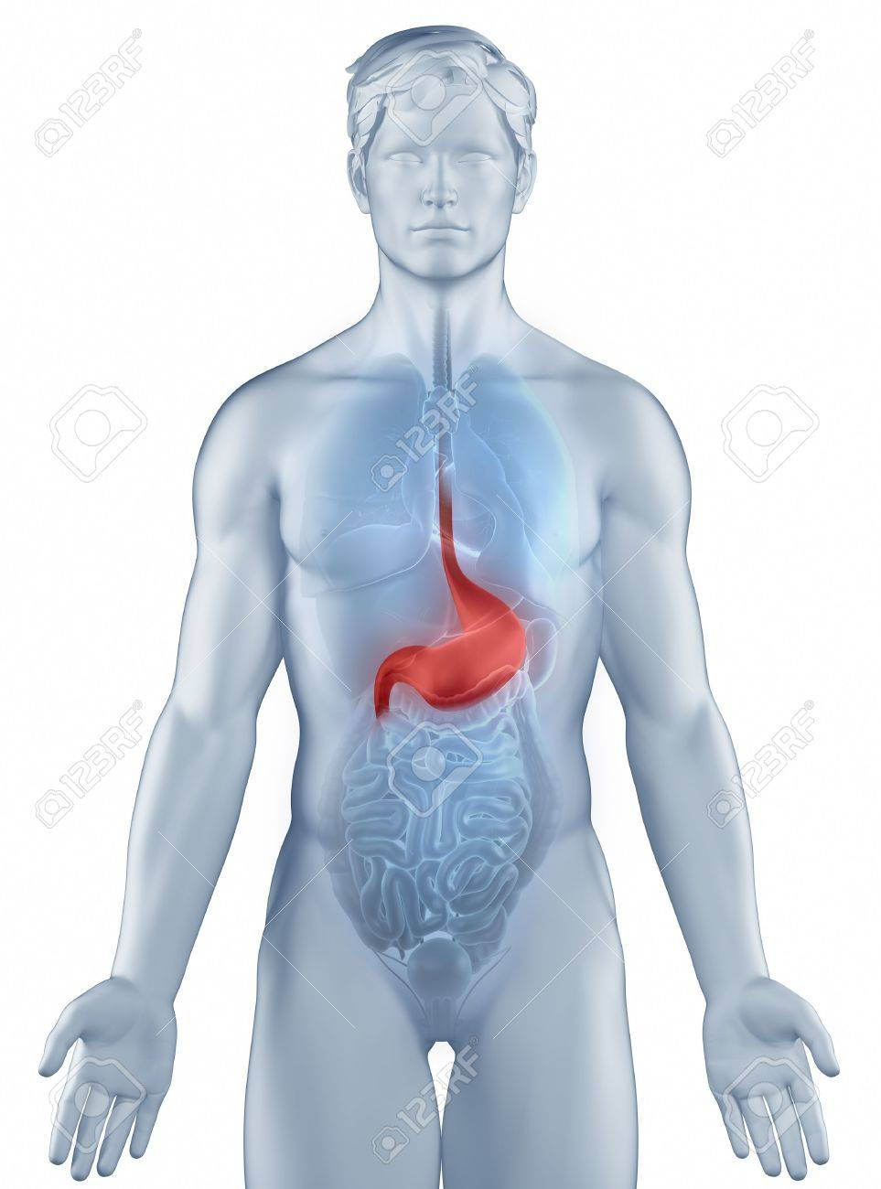
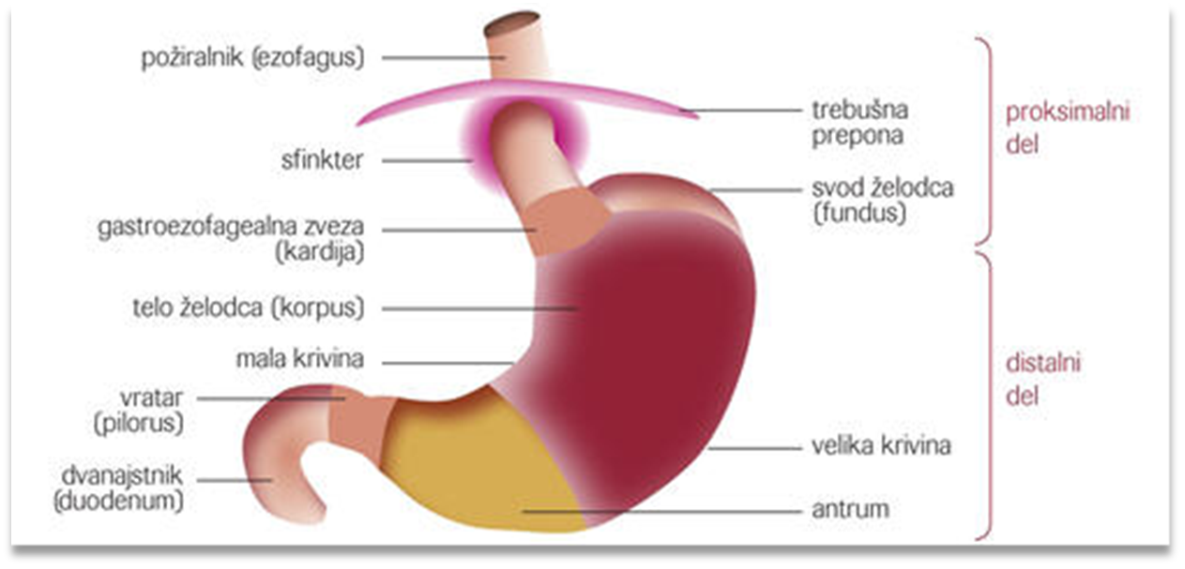
REŠITEV: 6. Kaj se dogaja s hrano v želodcu?
ŽELODEC leži pod trebušno prepono, visoko v trebušni votlini in je delno zavarovan z rebrno kletko.
Je kljukasto zavit in je najširši del prebavne cevi.
Sprejme hrano iz požiralnika.
Mišična stena v želodcu se krči in pomeša hrano z želodčnim sokom (klorovodikova kislina, encim pepsin).
Kratkotrajno se notri shrani zaloga hrane, v njem pa poteka mehanska (mišice) in kemična (encimi) prebava.
Delno prebavljena hrana zapusti želodec in gre v tanko črevo.
Mehanska in kemična prebava

Slide 18
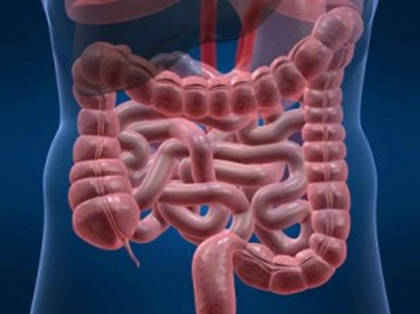
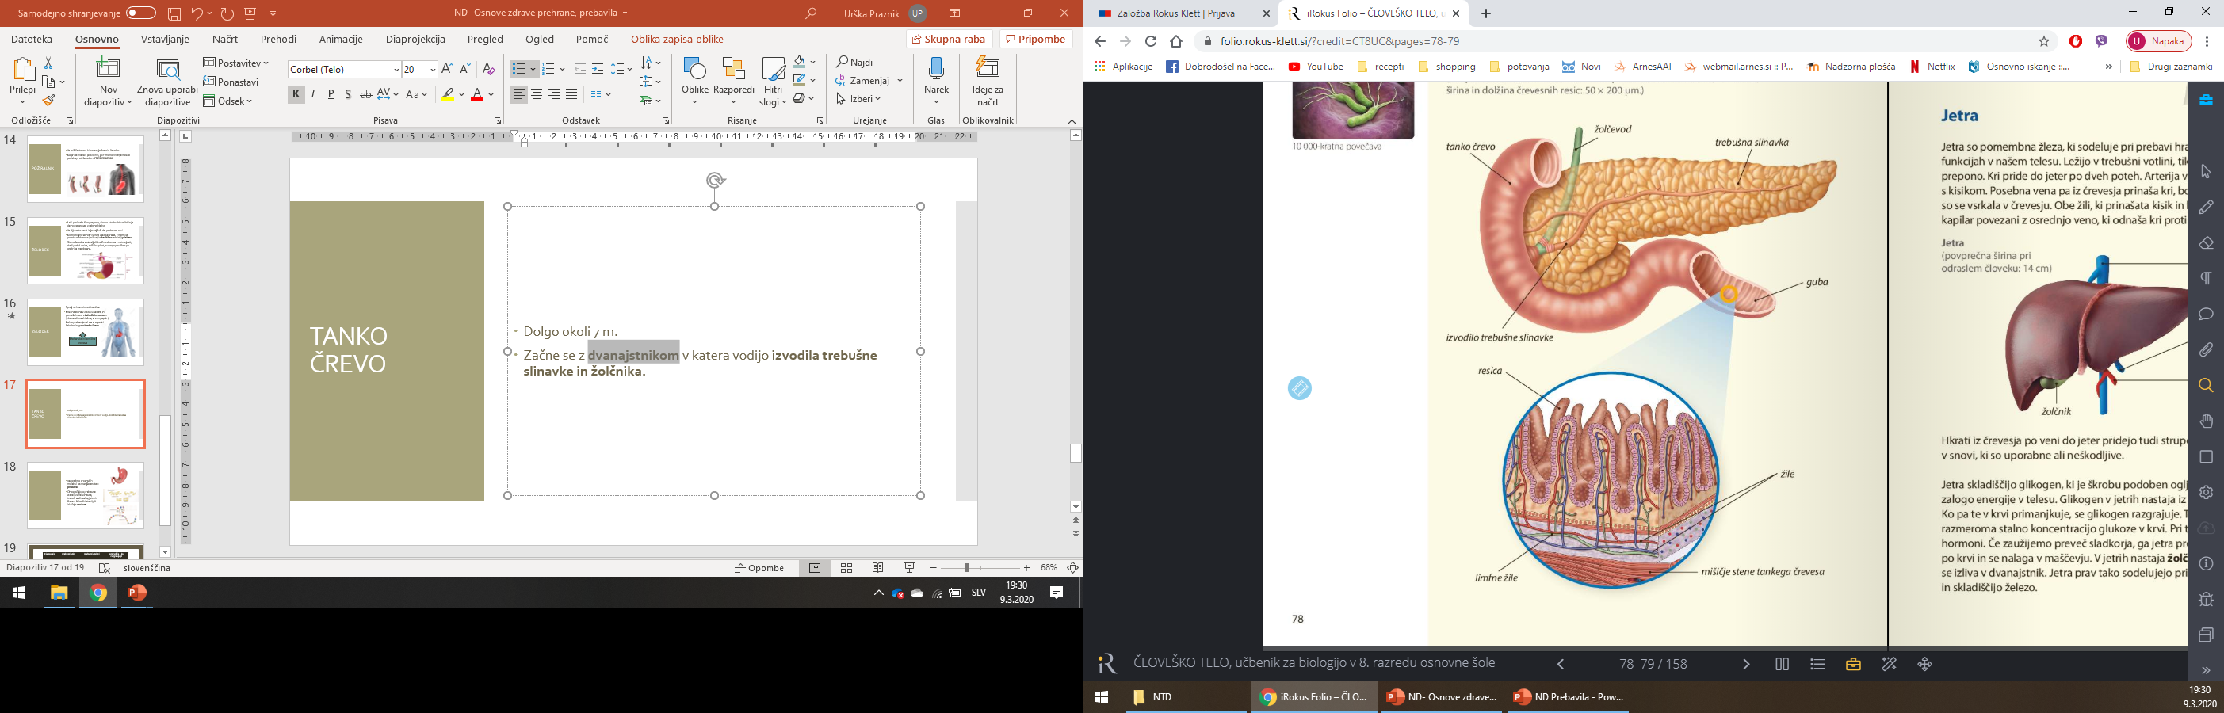
REŠITEV:7. Kam vodijo izvodila žolčnika in trebušne slinavke?
TANKO ČREVO: dolgo okoli 7 m.
Začne se z dvanajstnikom v katerega vodijo izvodila trebušne slinavke in žolčnika.
Nadaljuje se v tešče in vito črevo
Žolč
Sok TS
Trebušna slinavka
Sok trebušne slinavke
Prebavni encimi
B in OH
Žolčnik
Žolč
Prebavni encimi
Razprši M

Slide 19

REŠITEV: 8. Kje poteka največji del absorpcije hranilnih snovi?
Največji del absorpcije hranilnih snovi poteka v TANKEM ČREVESJU.
Sluznica tankega črevesa je zato močno nagubana – ČREVESNE RESICE
Maščobne kisline, glicerol
v limfo
Sladkorji, peptidi in aminokisline
v kri

Slide 20
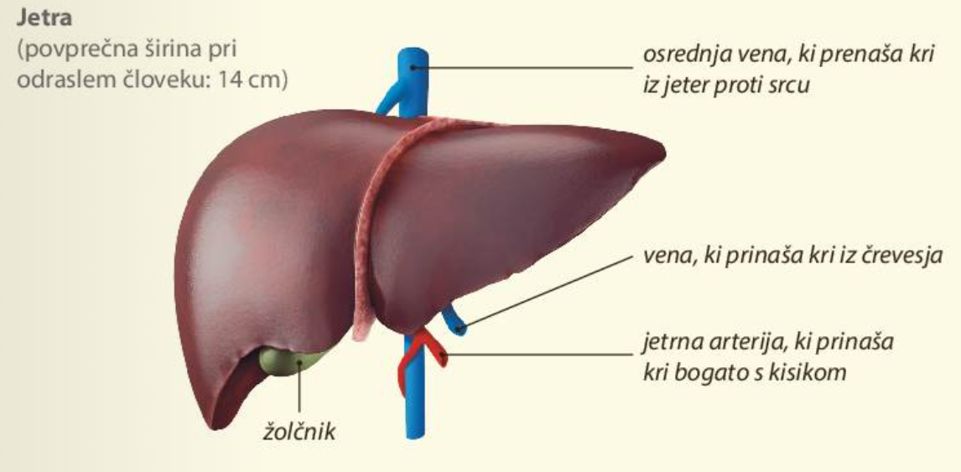
REŠITEV: 9. Kaj so naloge jeter?
JETRA so največja žleza v našem telesu imajo poleg prebave tudi druge naloge.
NALOGE JETER:
tvorba glikogena iz glukoze, sproščanje glukoze iz glikogena (E)
presnova lipidov, B
shranjevanje vitaminov, mineralov
nastanek žolča
razstrupljevanje škodljivih snovi – alkohol
odstranjevanje snovi – odmrle krvničke
sproščanje toplote pri kemijskih reakcijah
izgradnja in razgradnja AK (jetra jih sintentizirajo 12 od 20 in sicer iz manjših enot; katerih pa ne more pa telo mora dobiti s hrano, esencialne aminokisline)

Slide 21
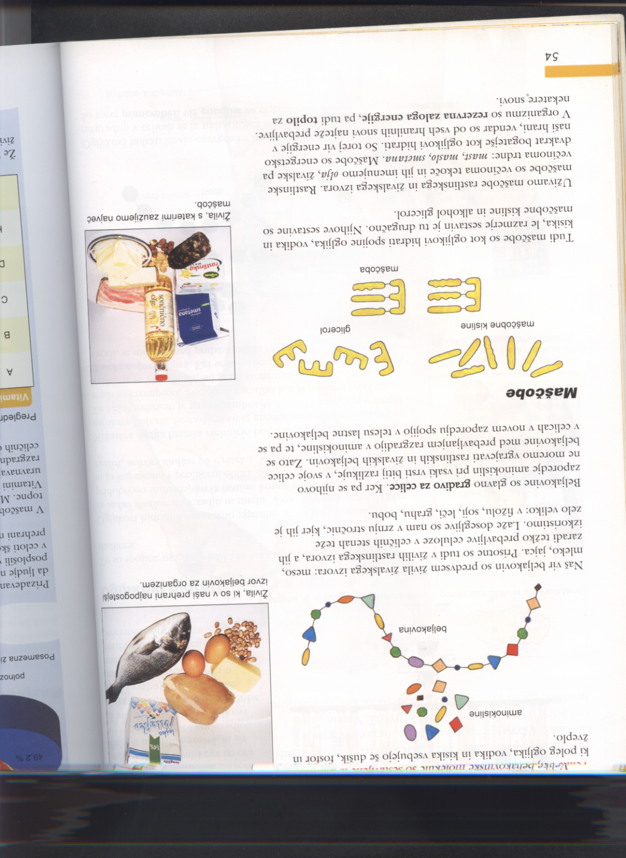
REŠITEV: 10. Kaj je prebava in kaj jo omogoča?
Razgradnja organskih molekul na manjše enote = prebava.
Omogočajo jo ENCIMI prebavnih žlez (ustne slinavke, trebušna slinavka, jetra in žleze v želodčni steni).

Slide 22
Kje nastaja | prebavni sok | prebavni encimi | razgradnja – kaj razgrajujejo
V ustih | slina | Amilaza, ptialin | škroba
Želodec | Želodčni sok Solna kislina (HCl) | pepsin | B
Dvanajstnik |  | Skozenj se izločajo prebavni encimi trebušne slinavke in žolčne kisline. | B, OH
Trebušna slinavka | Sok trebušne slinavke | Lipaza Amilaza Tripsin | M škrob do konca, B / proteine
Jetra | Žolč (vsebuje holesterol, barvila, žolčne soli) |  | Emulgira M

Slide 23
REŠITEV: 11. Katere bolezni prebavil poznamo?
Karies
Diareja
Vnetje slepiča
Debelost
Hepatitis
Ciroza jeter
Žolčni kamni
Polipi v prebavilih

Slide 24
Bolezni prebavil
Kronična vnetna črevesna bolezen KVČB in kalprotektin:
https://www.youtube.com/watch?time_continue=64&v=wb9gjqUObyo&feature=emb_logo
POMANKANJE HRANIL:
https://www.youtube.com/watch?v=GupKWTsd4B8
SLADKORNA BOLEZEN:
https://www.youtube.com/watch?v=X9ivR4y03DE

Slide 25
SAMOSTOJNO DELO
Delo v skupinah: 5 skupin (4 skupine po 4 učenci, 1 skupina 5 učencev)
Učenci s pomočjo učbenika izdelajo model prebavil.
Pripomočki: različni materiali, ki so jih prinesli od doma, lepilo, škarje, flomastri, barvice, papir, karton itd.

Slide 26
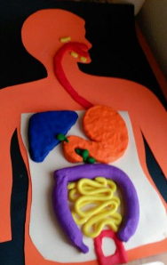
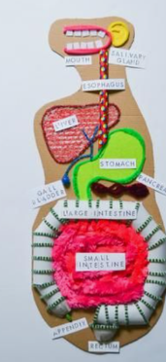
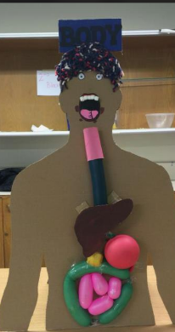
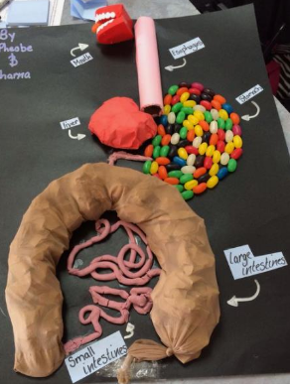
IZDELAVA MODELA PREBAVIL

